Slide 1
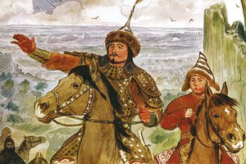
ОБРАЗОВАНИЕ МОНГОЛЬСКОЙ ДЕРЖАВЫ
ВЕЛИКИЙ ЗАВОЕВАТЕЛЬ

Slide 2
СРЕДА ОБИТАНИЯ МОНГОЛОВ

Slide 3
ЗАНЯТИЯ МОНГОЛОВ

Slide 4
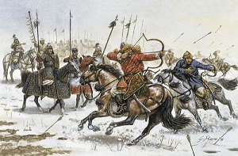
ФОРМИРОВАНИЕ ГОСУДАРСТВА У МОНГОЛОВ
ОСОБЕННОСТИ ГОСУДАРСТВА У КОЧЕВНИКОВ:
ПОЗЖЕ, ЧЕМ У ЗЕМЛЕДЕЛЬЦЕВ
ЧАЩЕ ВСЕГО ВОЕННЫЙ ПУТЬ ОБРАЗОВАНИЯ
ГЛАВНОЕ БОГАТСТВО-ПАСТБИЩА И ВОДОПОИ

Slide 5
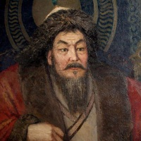
СОЗДАТЕЛЬ МОНГОЛЬСКОГО ГОСУДАРСТВА
ТЕМУЧИН ИЗ РОДА БОРДЖИГИЙНОВ, СЫН ЕСУГЕЯ

Slide 6
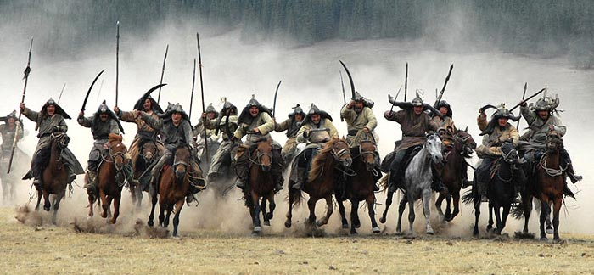
КУРУЛТАЙ НА РЕКЕ ОНОН
1206 Г.
ПРОВОЗГЛАШЕНИЕ ГОСУДАРСТВА
ЗАПИСЬ ЗАКОНОВ (ЯСА)
НОВОЕ ИМЯ ПРАВИТЕЛЯ-ЧИНГИСХАН
НАЧАЛО ЗАВОЕВАТЕЛЬНЫХ ПОХОДОВ МОНГОЛОВ

Slide 7
ЧИНГИСХАН -ПРАВИТЕЛЬ МОНГОЛОВ

Slide 8
ПРИЧИНЫ ВОЕННЫХ ПОБЕД МОНГОЛОВ
ПРЕВОСХОДНАЯ ОРГАНИЗАЦИЯ И ДИСЦИПЛИНА
ХОРОШЕЕ ВООРУЖЕНИЕ
КОННИЦА
ИСПОЛЬЗОВАНИЕ ВОЕННОЙ ТЕХНИКИ
ВОЕННАЯ РАЗВЕДКА
ПОКОРЕНИЕ РАЗДРОБЛЕННЫХ ГОСУДАРСТВ

Slide 9
МОНГОЛЬСКОЕ ВОЙСКО

Slide 10
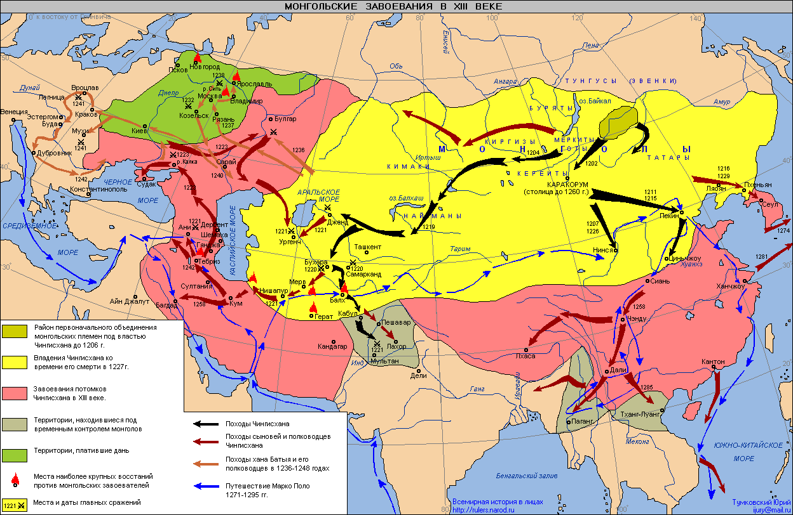
ПОХОДЫ МОНГОЛОВ
ПОКОРЕНИЕ СОСЕДНИХ НАРОДОВ

Slide 11
ЗАВОЕВАНИЕ КИТАЯ

Slide 12
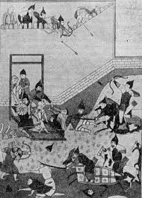
ЗАВОЕВАНИЕ ХОРЕЗМА

Slide 13
ОТНОШЕНИЕ К ПОКОРЕННЫМ НАРОДАМ

Slide 14
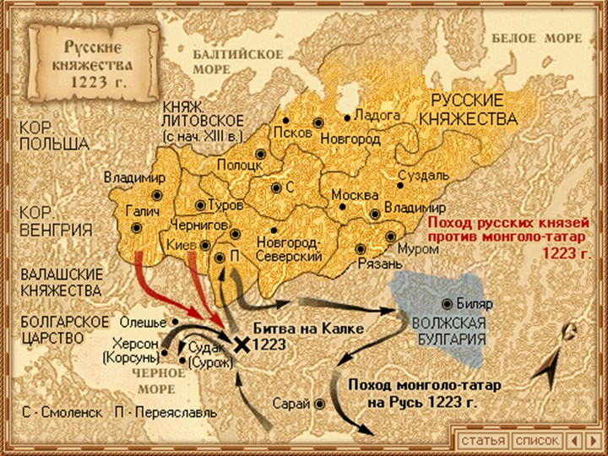
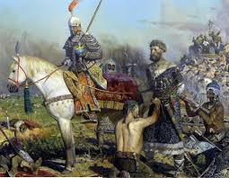
ПЕРВАЯ ВСТРЕЧА РУССКИХ И ПОЛОВЦЕВ С МОНГОЛАМИ
1223 Г. БИТВА НА РЕКЕ КАЛКА

Slide 15
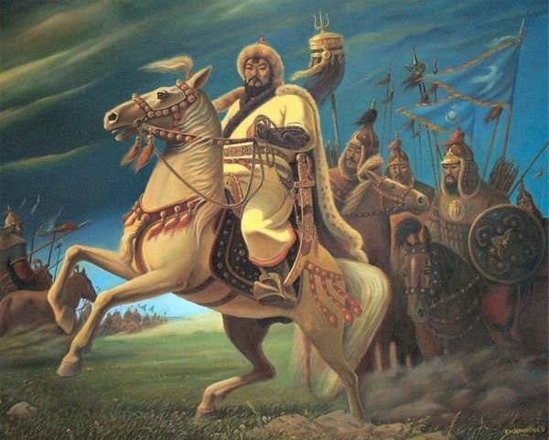
СМЕРТЬ ЧИНГИСХАНА И РАЗДЕЛ ИМПЕРИИ
УЛУСЫ-ВЛАДЕНИЯ ЧИНГИЗИДОВ
УЛУС ДЖУЧИ

Slide 16
ПОХОДЫ БАТУ-ХАНА

Slide 17
ГИБЕЛЬ ВОЛЖСКОЙ БУЛГАРИИ

Slide 18
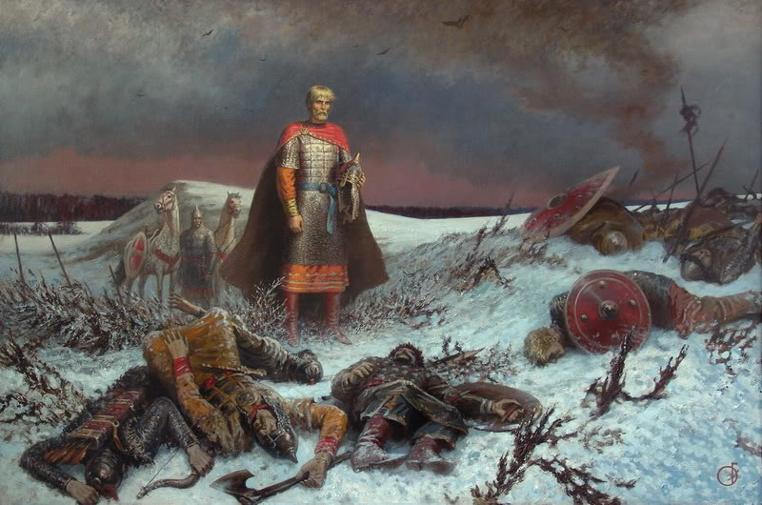
ВЗЯТИЕ РЯЗАНИ

Slide 19
ТРАГЕДИЯ ВЛАДИМИРСКОЙ ЗЕМЛИ

Slide 20
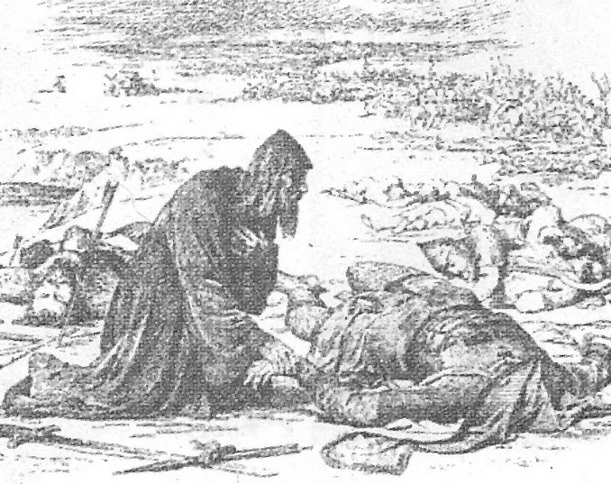
БИТВА НА Р.СИТЬ

Slide 21
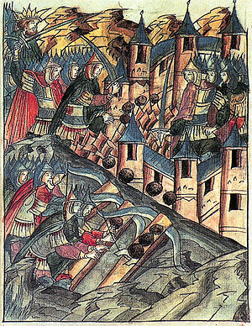
ПОДВИГ КОЗЕЛЬСКА

Slide 22
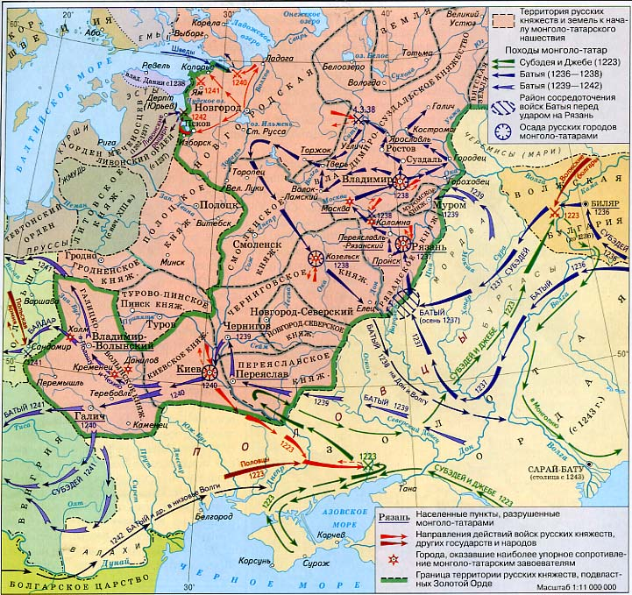
ВТОРОЙ ПОХОД БАТУ-ХАНА

Slide 23
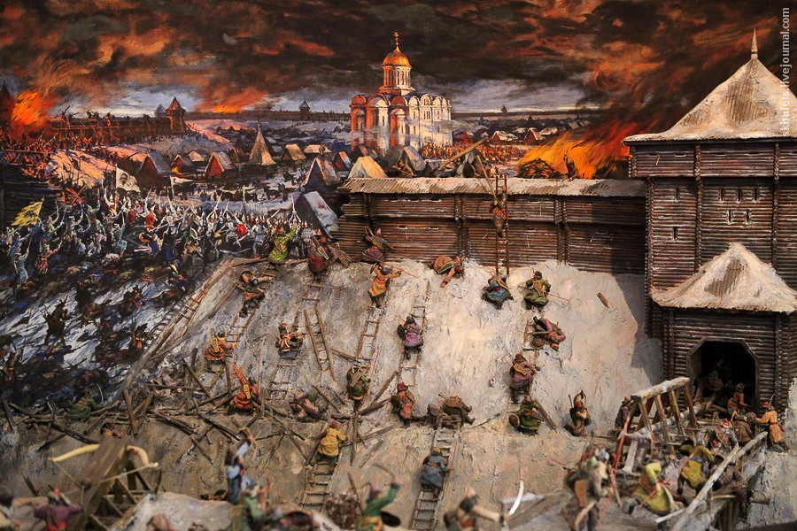
ВТОРОЙ ПОХОД
1242 ГОД Взятие Киева

Slide 24
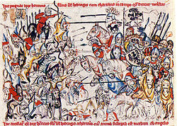
Завершение походов

Slide 25
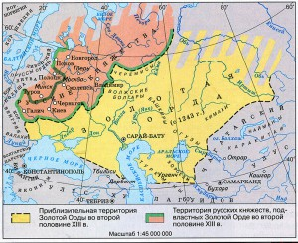
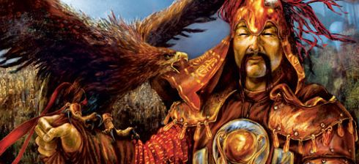
Образование государства Золотая Орда

Slide 26
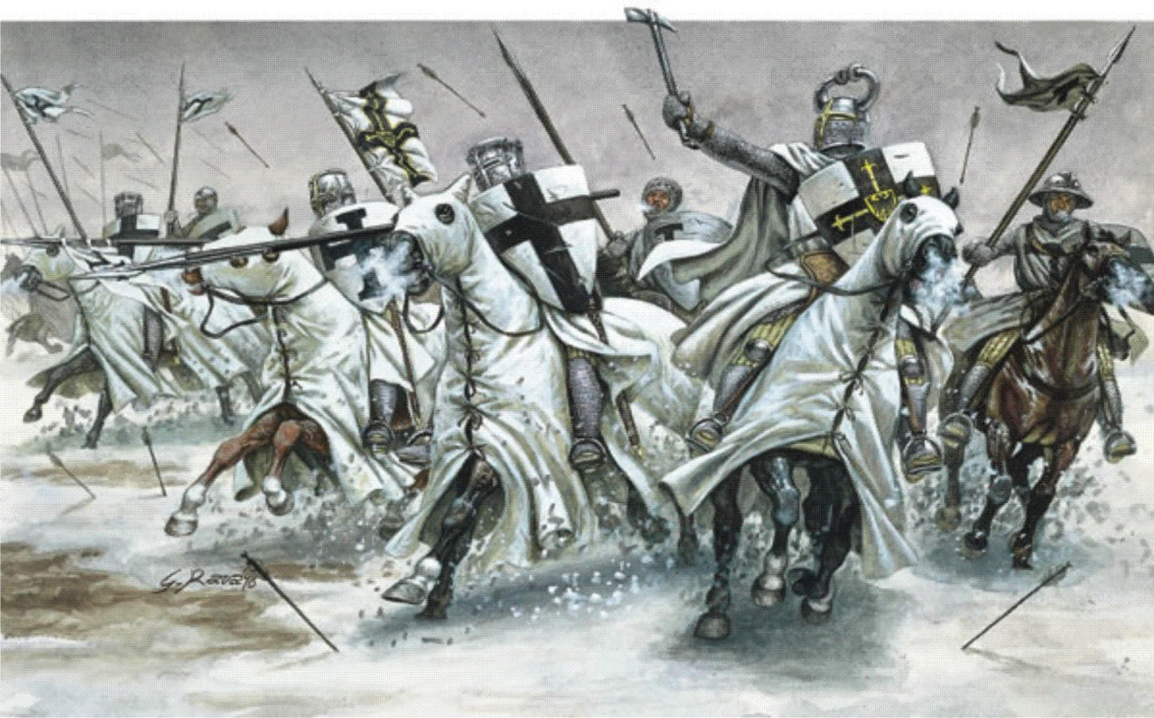
УГРОЗА С СЕВЕРО-ЗАПАДА

Slide 27
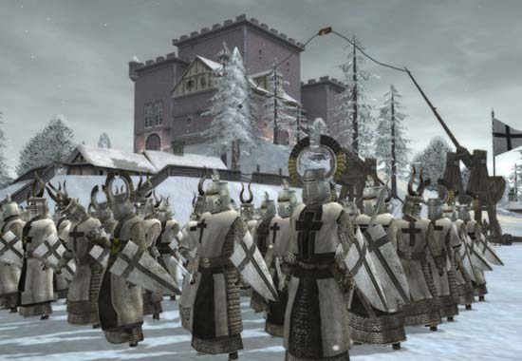
АГРЕССИЯ РЫЦАРЕЙ-КРЕСТОНОСЦЕВ

Slide 28
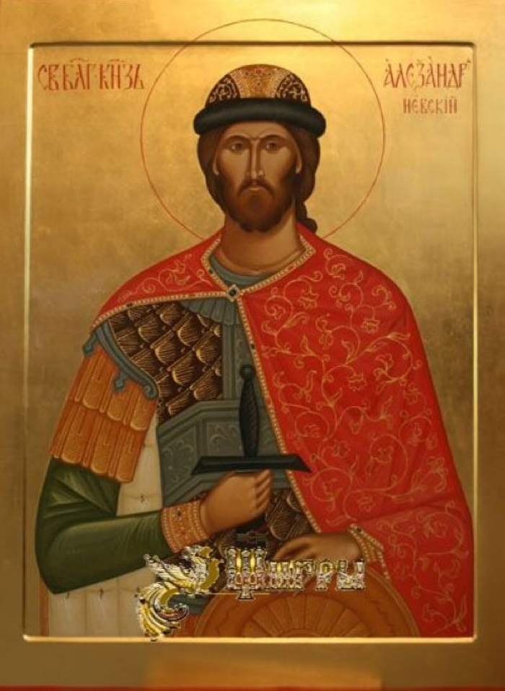
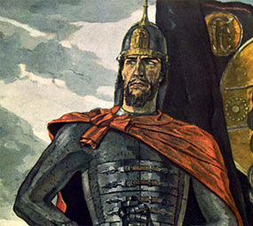
АЛЕКСАНДР ЯРОСЛАВИЧ НЕВСКИЙ

Slide 29
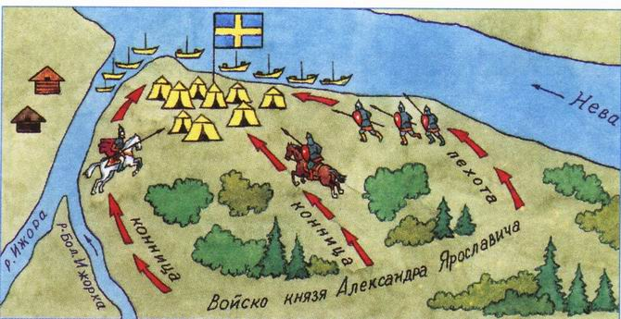
ШВЕДСКАЯ УГРОЗА
НЕВСКАЯ БИТВА 15.7.1242

Slide 30
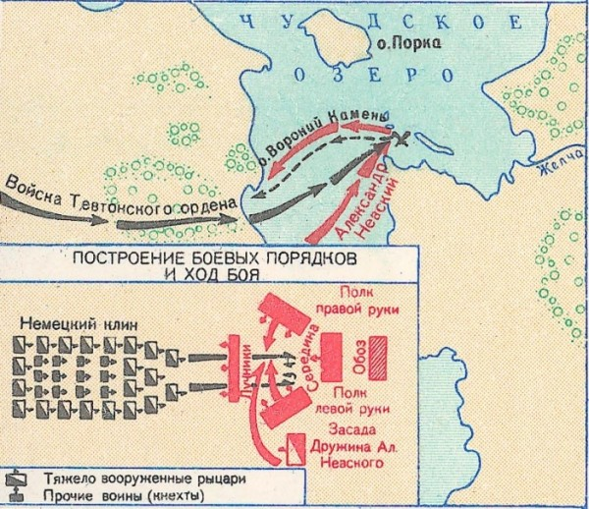
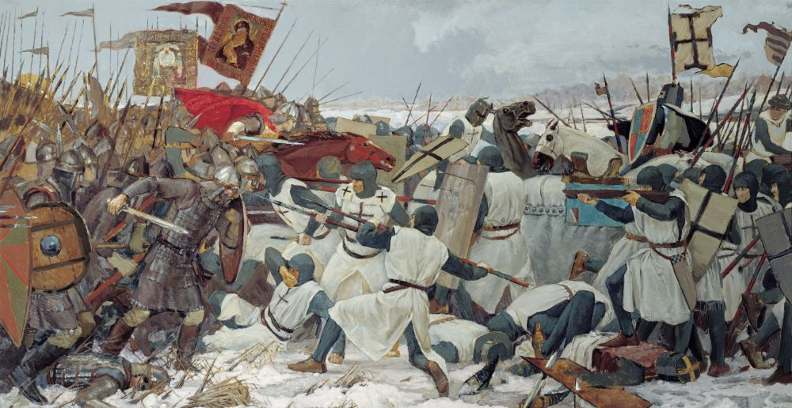
НАШЕСТВИЕ ТЕВТОНСКОГО ОРДЕНА
ЛЕДОВОЕ ПОБОИЩЕ 5.04.1242

Slide 31
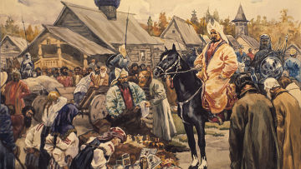
РУСЬ ПОСЛЕ НАШЕСТВИЯ

